Slide 1
Развитие мелкой
моторики у дошкольников
Подготовила : воспитатель
Хайрова Александра Радиковна
МДОАУ «Детский сад № 78 «Пчелка»

Slide 2
Система оценки включает в себя следующие этапы:
1. Статические упражнения
2. Динамические
3. Тактильное ощущение
4. Координация движений
5. Обследование щепоти руки
6. Готовность к обучению письму

Slide 3
Оценка качества развития
В начале года:
- у 30% детей наблюдается нестабильное выполнение движений;
- 25% детей не умеет пользоваться ножницами;
- у 30% детей плохо развит анализ ощущений;
- 60% детей имеет нарушение координации движений рук;
- только у 10% детей рука подготовлена к обучению письма

Slide 4
Цель:
Способствовать развитию мелкой моторики и координации движений рук у детей дошкольного возраста через различные виды деятельности.

Slide 5
Задачи:
1. Обогащение предметно- развивающей среды группы для развития мелкой моторики;
2. Тренировку тонких движений пальцев и кистей рук детей;
3. Создание условий для накопления ребенком практического двигательного опыта, развития ручной умелости;
4. Работу с родителями;
5. Развитие речи и творческих способностей у детей.

Slide 6
Средства решения задач:
- научно-методическая литература;
- изучение передового опыта;
- диагностика детей;
- игры, упражнения, задания по развитию мелкой моторики рук;
- подгрупповые и индивидуальные занятия;
- изготовление дидактических пособий;
- работа с родителями.

Slide 7
Ожидаемый результат
- развитие мелкой моторики у детей соответственно их возрасту;
- нормализация речевой функции;
- развитие воображения, логического мышления, зрительного и слухового восприятия;
- улучшение координации и точности движений рук и глаз, гибкости рук, ритмичности;
- улучшение общей двигательной активности.

Slide 8
Создание развивающей предметно-пространственной среды.
Центр сенсорного развития
Книжный уголок
Центр художественного творчества
Уголок эспериментирования
Уголок конструирования
Театральный уголок

Slide 9
Система работы по развитию мелкой моторики.
1. Художественно-эстетическое развитие
2. Социально-коммуникативное развитие
3. Познавательное развитие
4. Речевое развитие
5. Физическое развитие

Slide 10
Три этапа:
1 этап подготовительный
2 этап основной
3 этап заключительный

Slide 11
Первый этап: 1.Массаж ладоней 2.Пальчиковая гимнастика 3.Пальчиковые игры и упражнения с речевым сопровождением 4.Сенсорные игры 5.Нанизование крупных пуговиц, бусин на нитку 6.Игры с прищепками и шнуровками 7.Игры с конструктором и мозайкой 8.Работа с песком

Slide 12
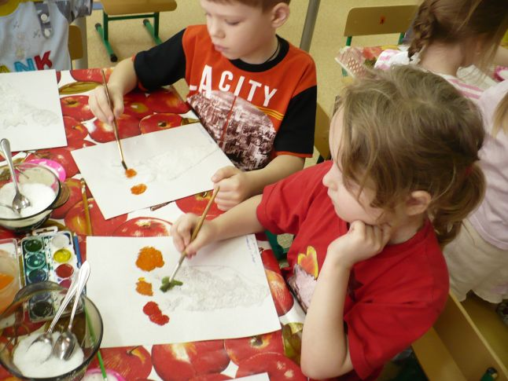
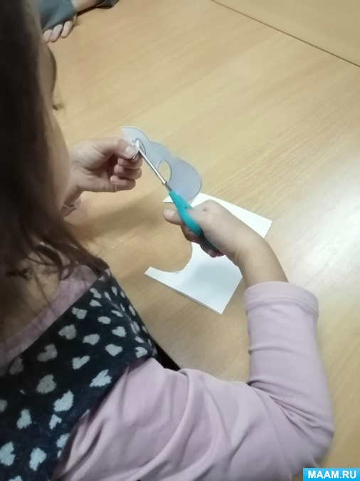
Второй этап
Рисование Работа с бумагой

Slide 13
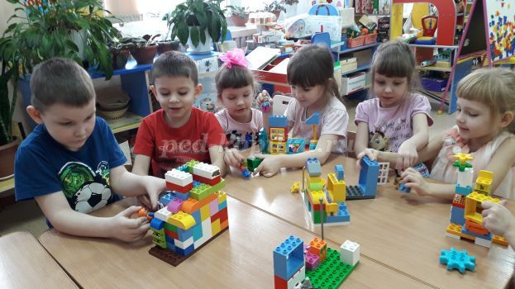
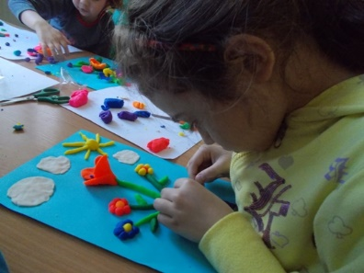
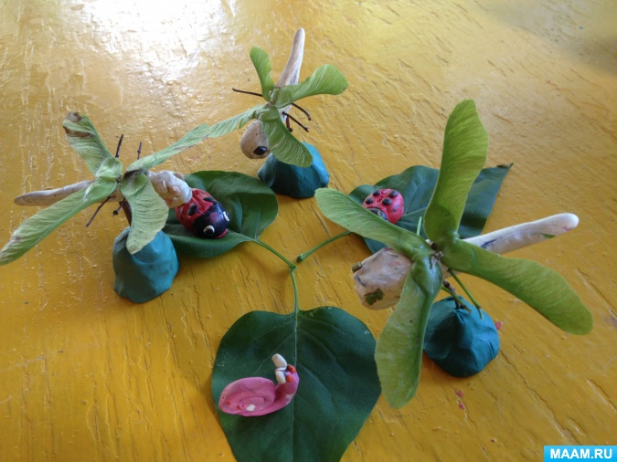
Второй этап
Конструирование Лепка
Изготовление поделок
из природного материала

Slide 14
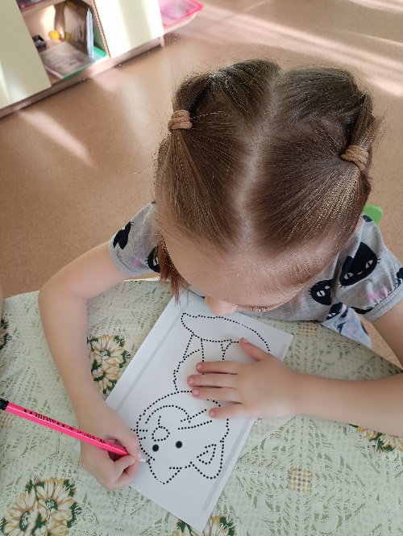
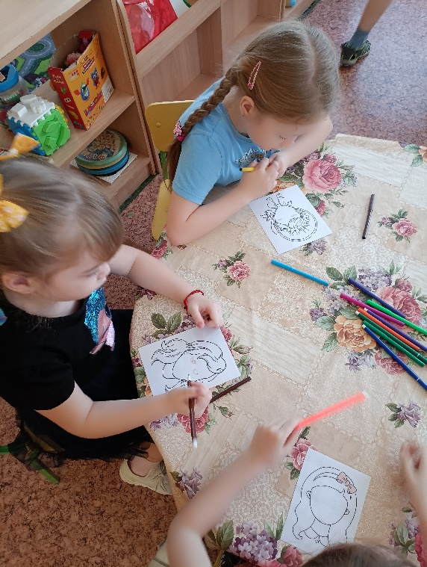
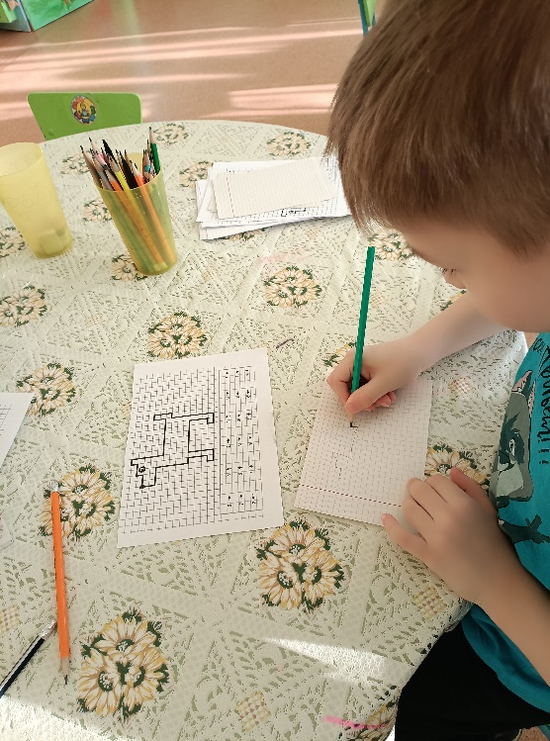
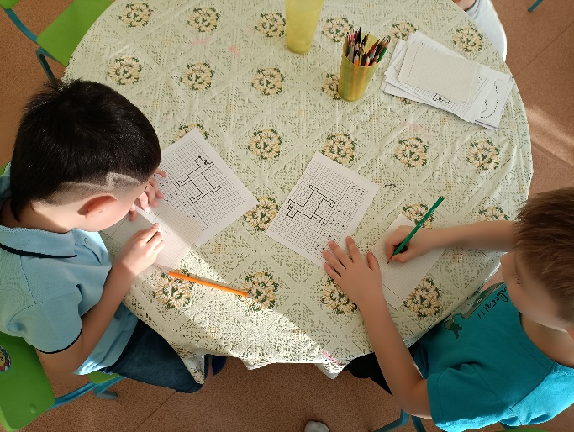
Третий этап
Формирование графических навыков, подготовка руки ребенка к письму.

Slide 15
В конце года:
- у 80% детей наблюдается стабильное выполнение движений рук;
- лишь 9% неуверенно пользуется ножницами;
- у 75% детей хорошо развиты тактильные ощущения;
- только у 5% наблюдается нарушение координации движений рук;
- у 64% детей развиты графические навыки.

Slide 16
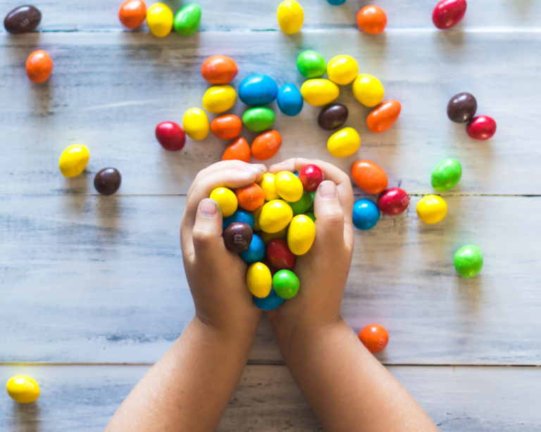
Спасибо за внимание!!!

